Slide 3
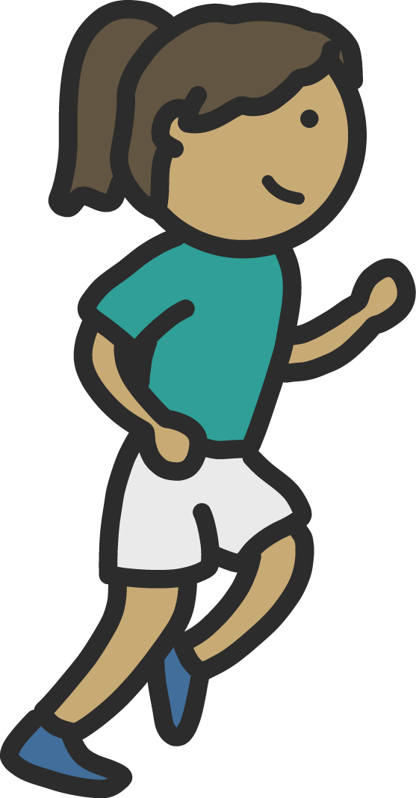
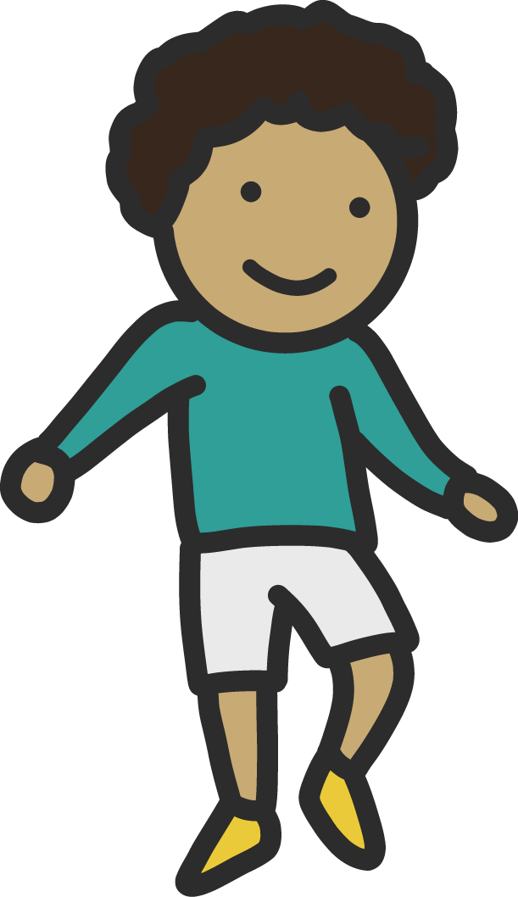
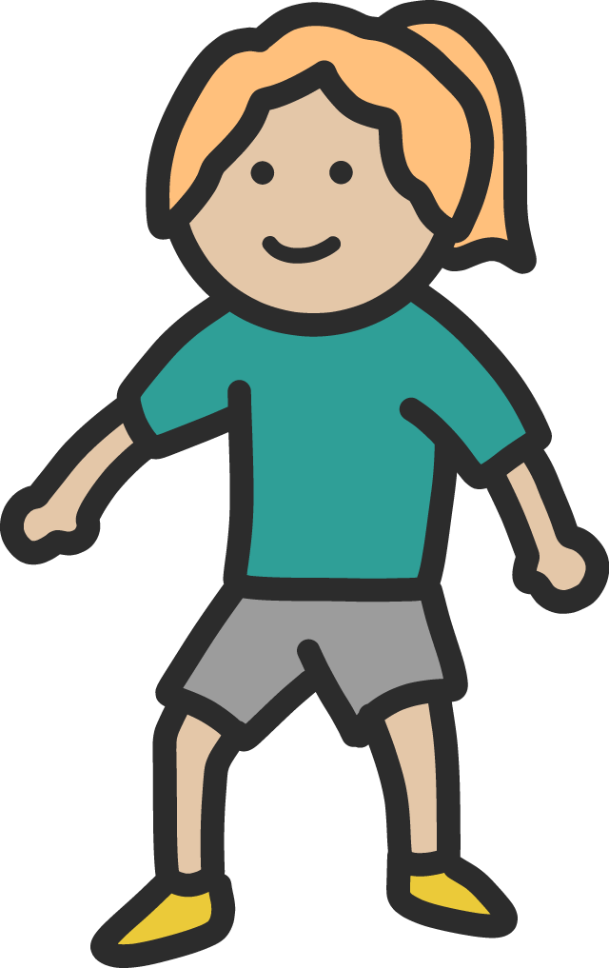
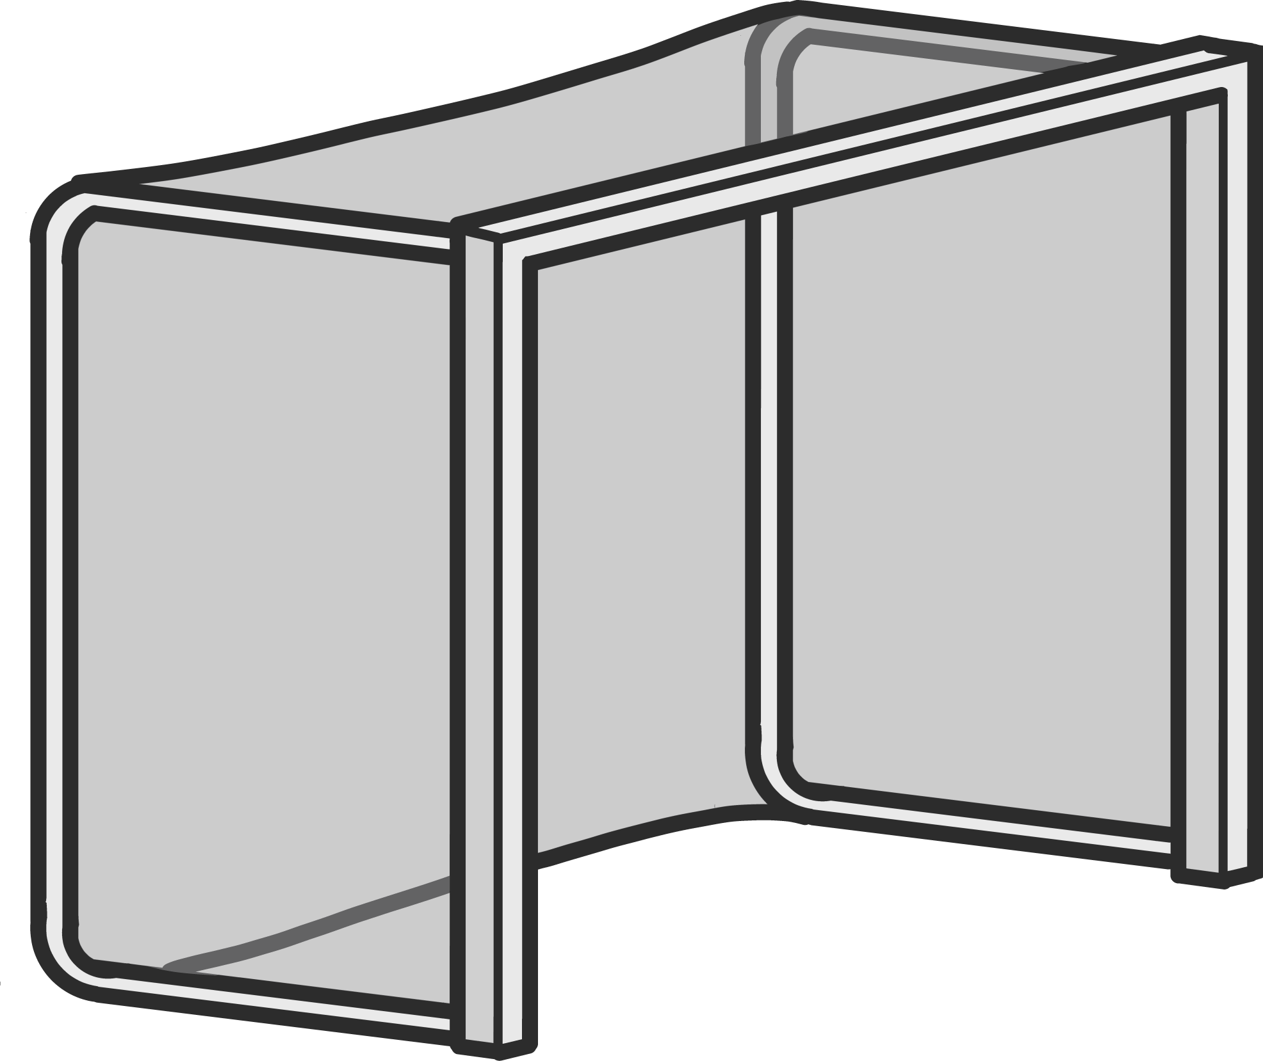
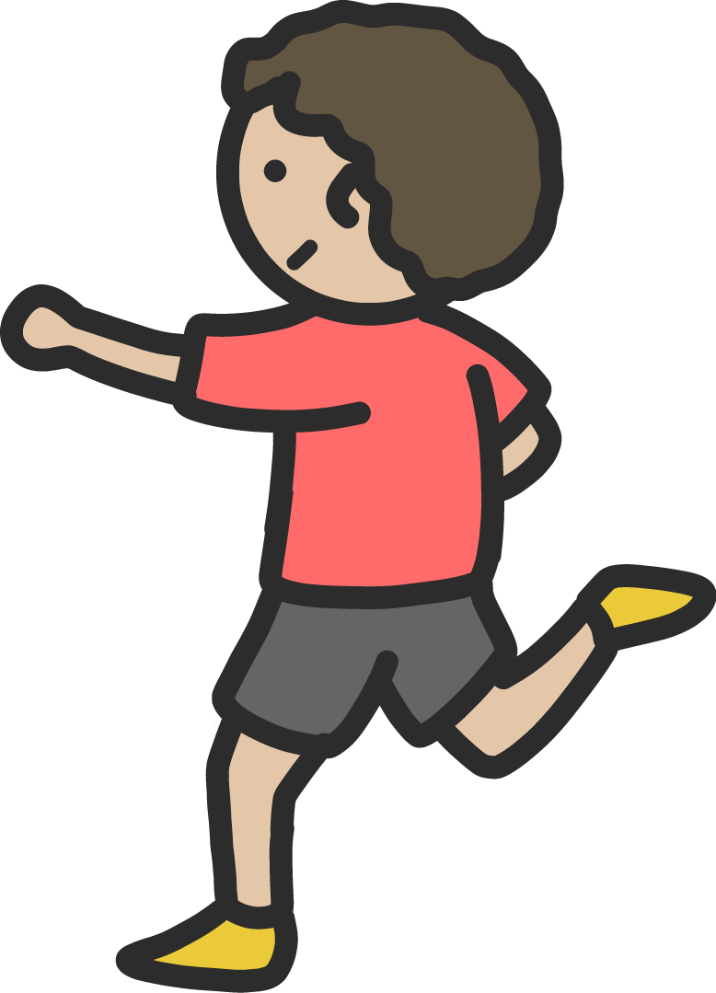
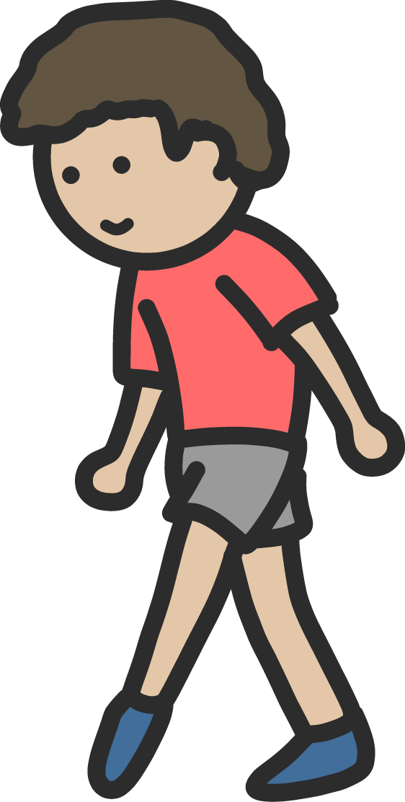
FUßBALLFITNESS
 | 1x | eine Runde dribbeln
 | 2x | Ball hochhalten
 | 3x | köpfen
 | 4x | auf das Tor schießen
 | 5x | links rechts gegen die Wand passen und stoppen
 | 6x | direkt gegen die Wand passen

